Slide 1
Electronics status (ASPIC & CABAC)
P. Antilogus, P. Bailly, P. Barrillon, S. Baumont, M. Dhellot, J. Jeglot, C. Juramy-Gilles,
H. Lebbolo, D. Martin, M. Moniez, S. Russo,
D. Terront, V. Tocut, P. Vallerand
LSST – France – Montpellier – 7-8 Avril 2015

Slide 2
Plan
Introduction
Historique
Nouvelles d’ASPIC
Nouvelles de CABAC
Avenir

Slide 3
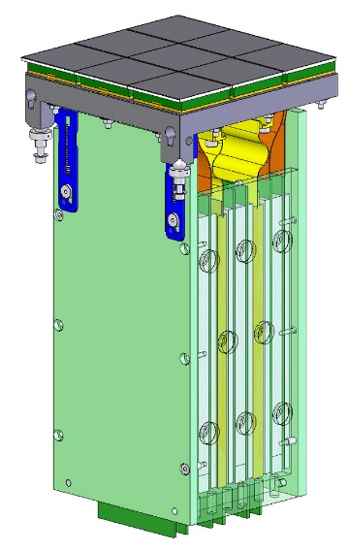
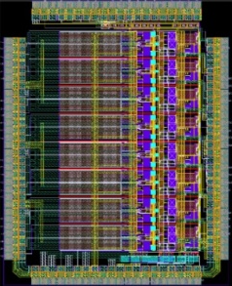
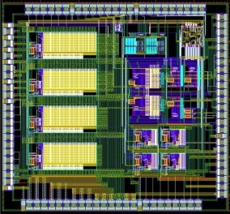
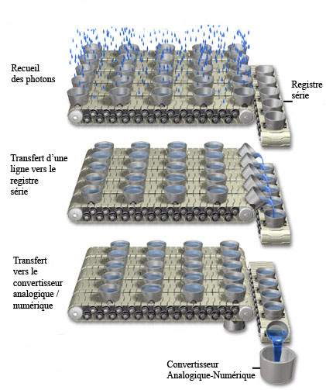
Rappel
La caméra sera formée de 21 RAFT. Chacun contenant 9 CCD de 16 voies (3024 voies d’électronique) et 3 REB (Raft Electronic Board)
2 ASICs sont utilisés:
ASPIC (Analogue Signal Processing Integrated Circuit). 6/REB. Il a pour fonction d’amplifier les signaux analogiques provenant des 16 sorties de chaque CCD.
CABAC (Clocks And Biases ASIC for CCD). 6/REB. Il a pour rôle de fournir l’alimention (OD) de l’étage de sortie du CCD, les polarisations (RD, OG, GD), les horloges parallèle (4) et série (4)
Specs:
Fonctionnement à 173 °K (-100 °C)
Lecture des CCD à 550 kHz
Consommation : 25 mW/ch
Bas bruit (2 e-) et diaphonie (0.01 – 0.05%)
Linéarité de 0.5%

Slide 4
Historique
ASPIC (AMS CMOS 0.35µm 5V, C35B4):
ASPIC1: Design fin 2006 – début 2007, soumission fin juillet 2007. Tests à partir de fin 2007.
ASPIC2: Design printemps 2008, soumission fin octobre 2008. Tests à partir de début 2009
ASPIC3: Design fin 2012 – début 2013. soumission en mai 2013. Tests à partir de septembre 2013.
ASPIC4: Design deuxième moitié 2014, soumission octobre 2014. Tests à partir de mars 2015.
CABAC (AMS CMOS 0.35µm 50V, H35B4D3):
CABAC0: Design fin 2011 à avril 2012. Soumission avril 2012. Tests à partir de septembre 2012.
CABAC1: Design de juillet 2013 à avril 2014. Soumission fin avril 2014. Tests à partir de l’automne 2014.
CABAC2: Design de décembre 2014 à février 2015. soumission en février 2015. Attendu début mai pour tests intensifs.

Slide 5
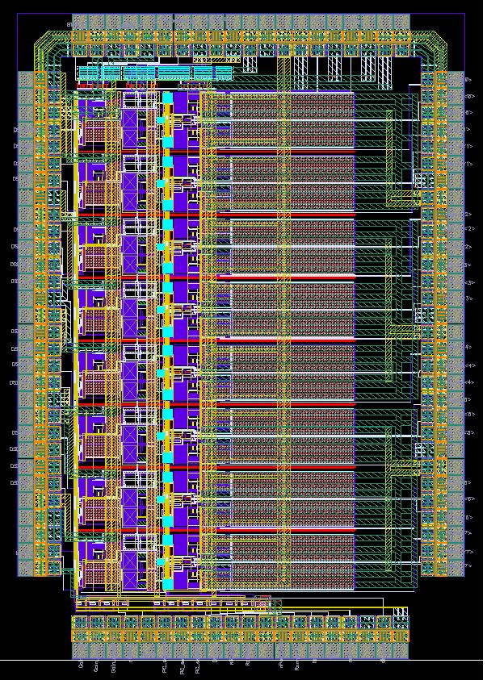
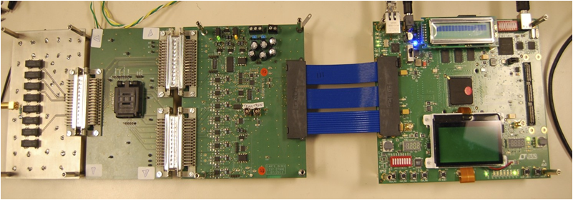
ASPIC 3
Principales évolutions par rapport à ASPIC2:
Augmenter la dynamique d’entrée à 250keˉ (implémentation d’une gamme de gain de 1.4 à 6 gain pour fonctionner avec les 2 types de CCD : E2V & ITL)
Réduire le niveau de bruit à 13µV rms @500ns de porte d’intégration
Permettre une fréquence de lecture de 100kHz à 1MHz
Réduire le crosstalk
Performances conformes aux specs
 | Spec nominales | Résultats
Puissance dissipée @ 173K | 25mW | 25mW (with extra bias) (2mW in idle mode)
Linéarité | 0.5% | 0.1%
Bruit @ 173K | 13µv | 11.7µV
Crosstalk | 0.05% max (0.01% goal) | <0.02%

Slide 6
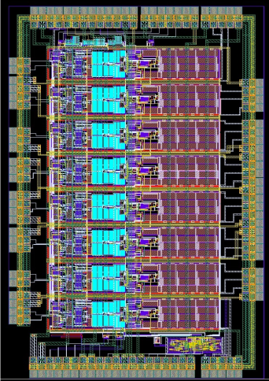
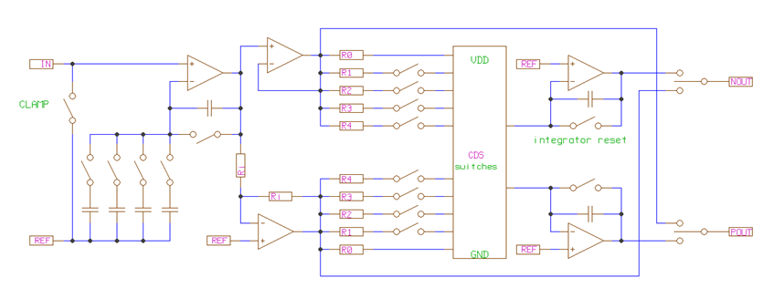
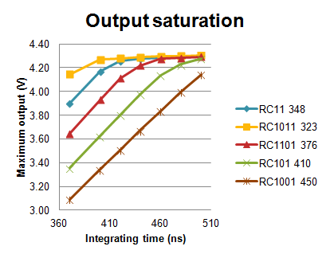
ASPIC 4
Evolutions par rapport à ASPIC3:
Correction bug mineur (gain intégrateur)
Amélioration couplage substrat entre les voies
40 puces ont été reçues début mars 2015.
Aucun comportement anormal observé sur toutes les puces (12) testées jusqu’à présent.
La constante d’intégration RC a été corrigée par rapport à ASPIC3. Elle peut être ajustée finement autour de 500 ns (baseline de LSST) pour optimiser la plage d’entrée et le bruit

Slide 7
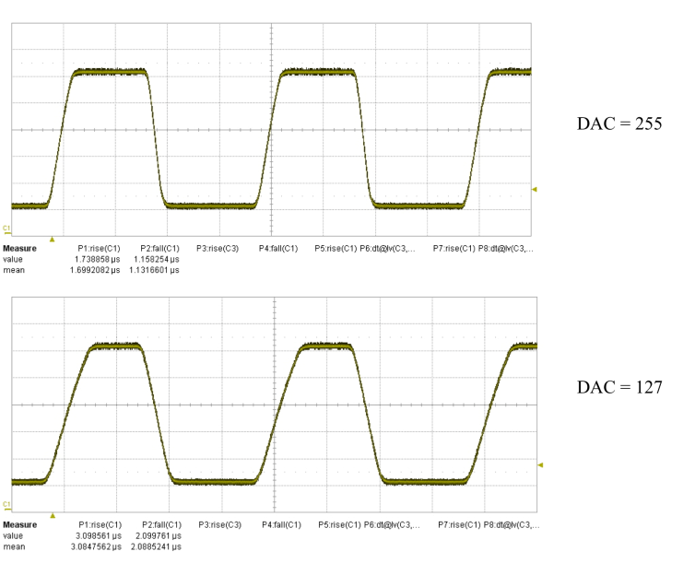
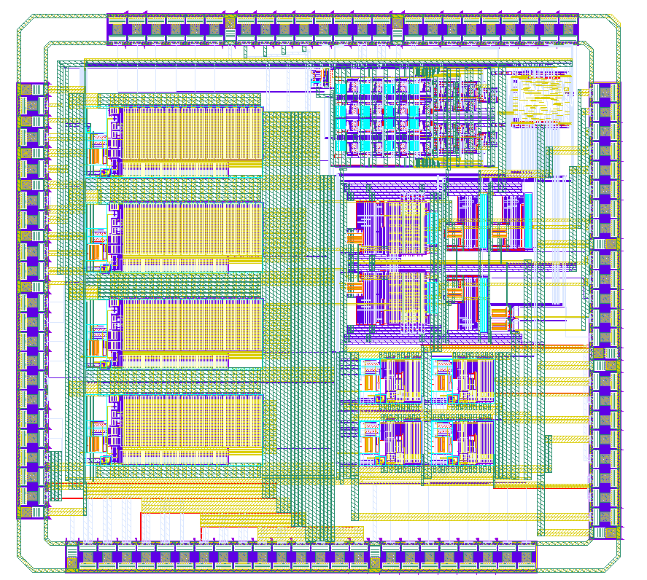
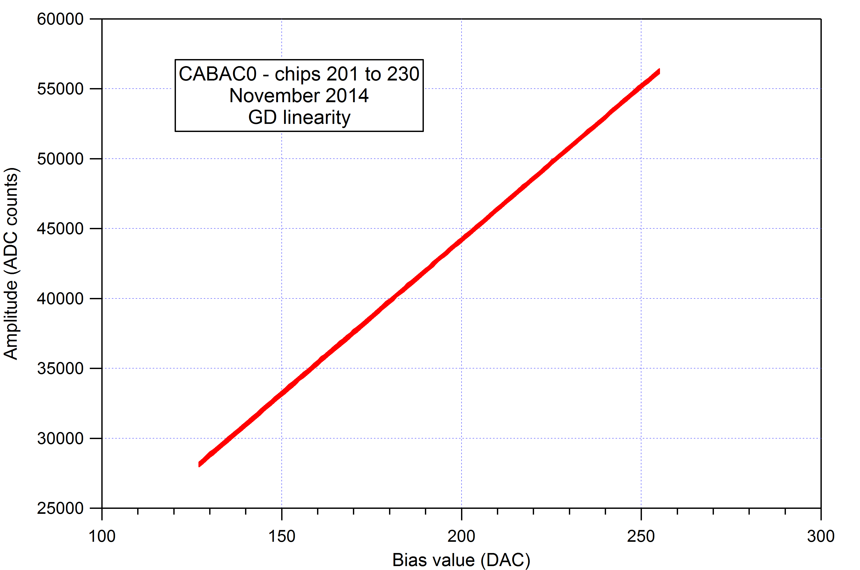
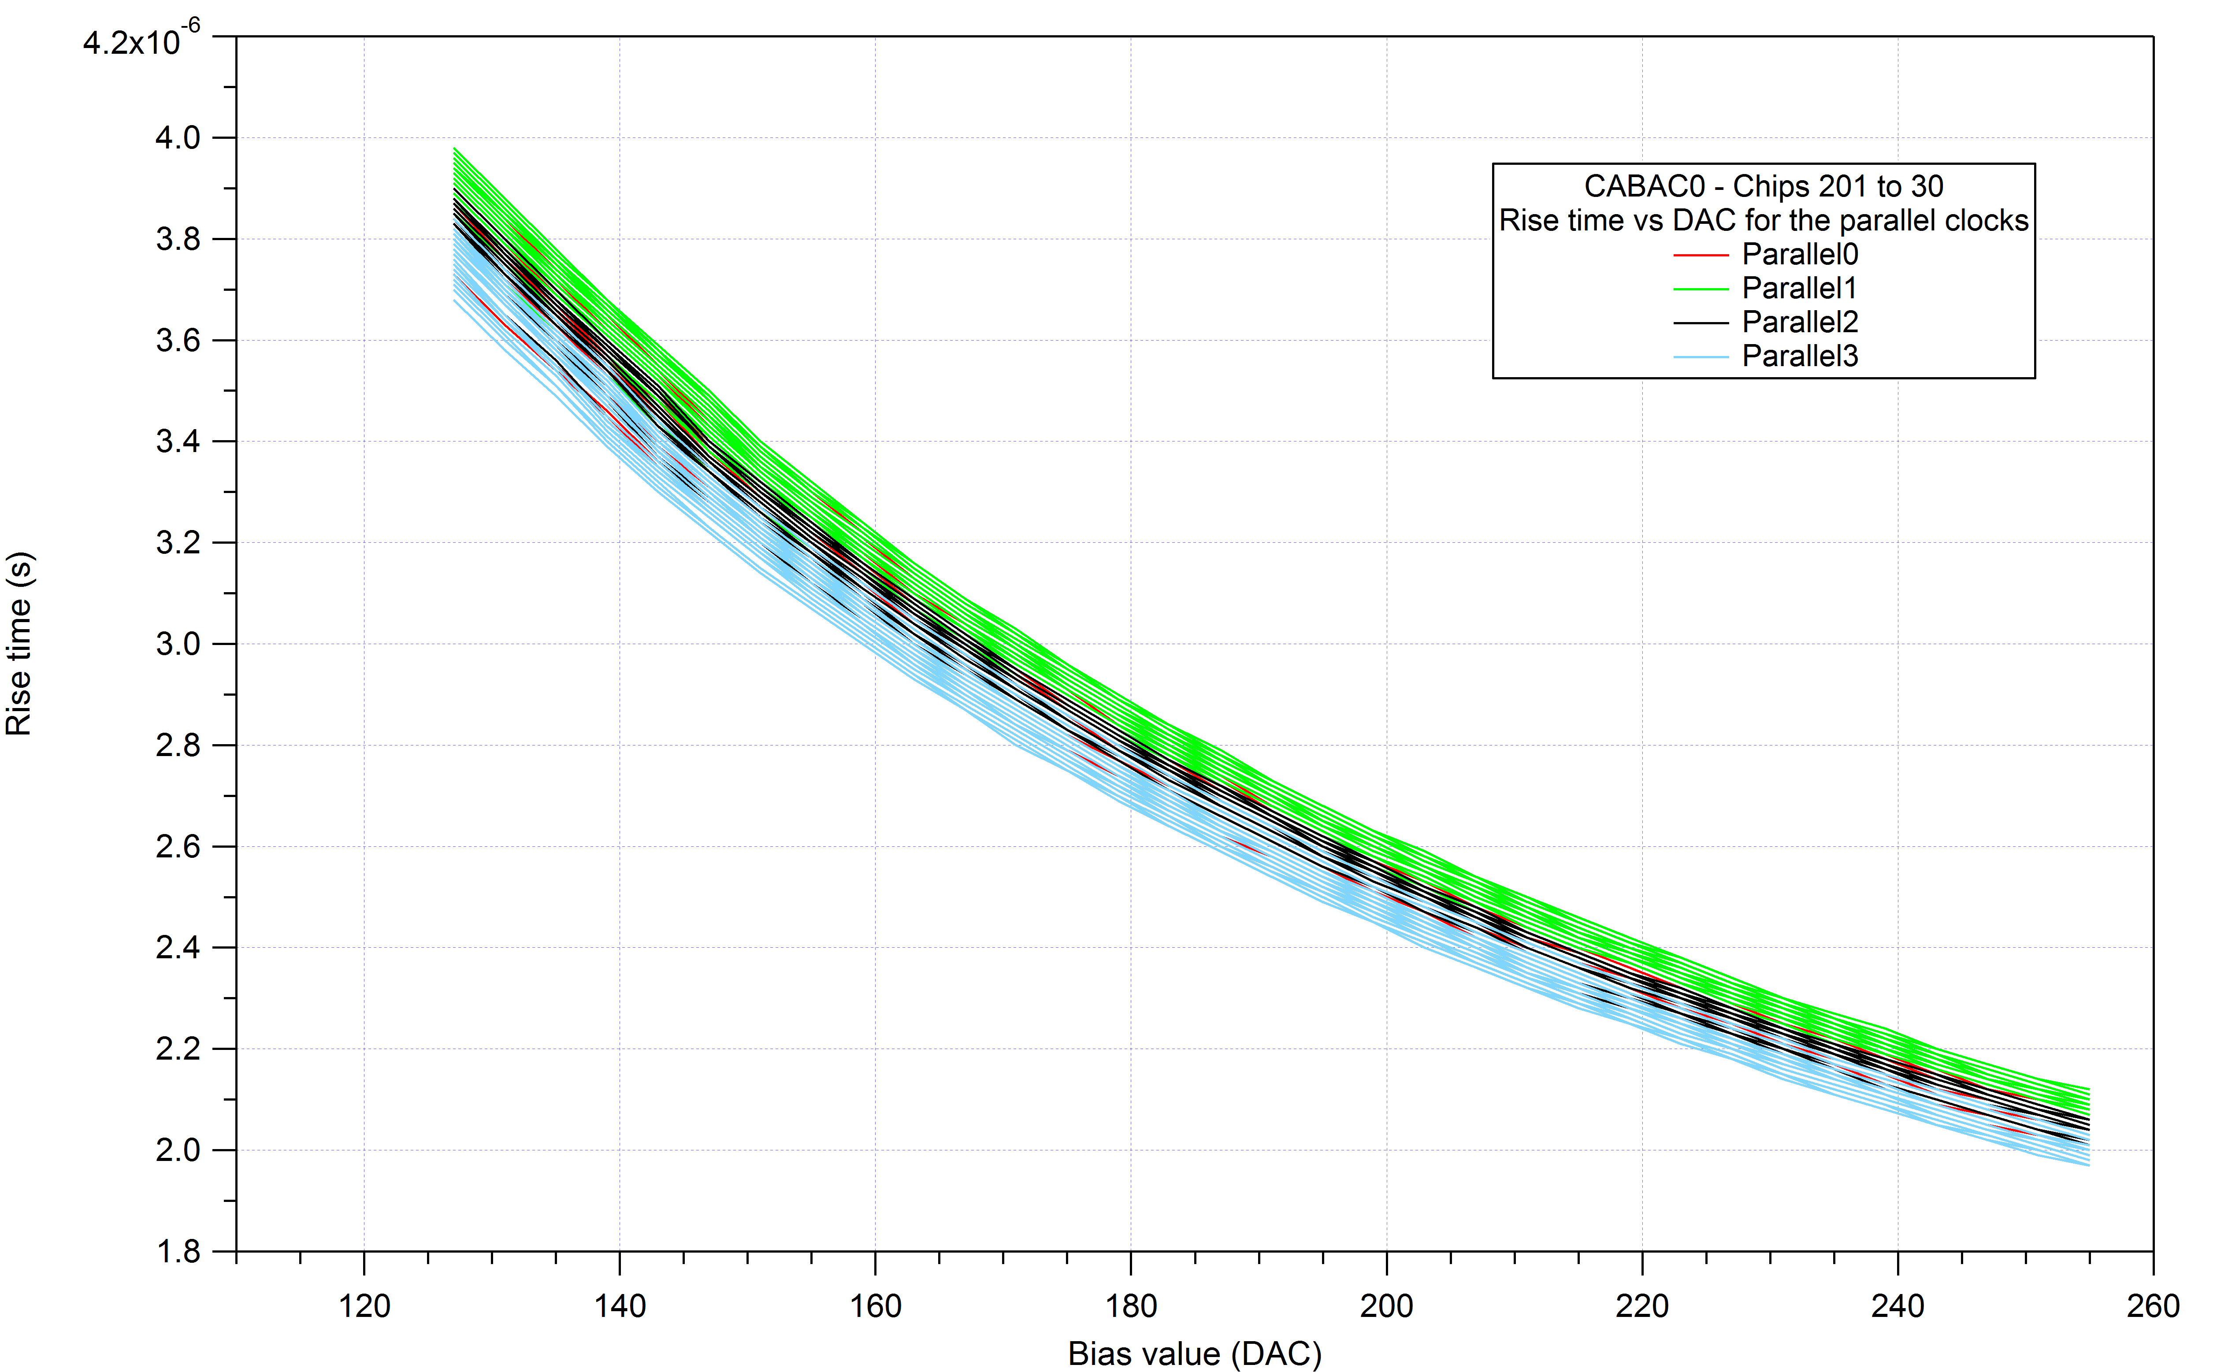
CABAC0
Développé avec le CCD E2v comme référence.
Première puce IN2P3 dans cette techno (AMS CMOS 0.35 µm 50 V)
Les tests ont montré que le chip était fonctionnel, avec ses principales caractéristiques satisfaisantes.
~ 6*6 mm²
Carte FPGA
Daughter board
FE board
Novembre – Décembre 2014 : tests de 30 puces :
Toutes ok
Bonne homogénéité
Envoyées aux US pour installation sur REB

Slide 8
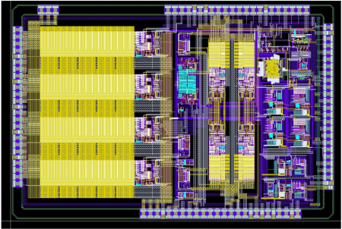
CABAC1
Motivations: améliorer les performances et être compatible avec les 2 types de CCD (E2v et ITL)
Evolutions par rapport à CABAC0 :
Augmentations du courant de sortie des horloges séries (16mA à 60 mA) et parallèles (300mA à 400 mA)
Réduire le crosstalk (optimisation du layout et ajout d’anneaux de garde)
Implémenter une fonction de “sécurité” pour assurer une procédure de mise sous tensions des références
Fournir des tensions négatives au CCD “ITL” ce qui implique de polariser en négatif le substrat du chip
Quasiment un nouveau proto
Les tests menés fin d’année 2014 ont montré que le chip est fragile/sensible :
séquences complexes d’ON/OFF des alims (8 différentes)
ODs et Bias ne doivent pas être réglés à des valeurs trop distantes de VddOD (ΔV>30 V) et restés en mode haute impédance trop longtemps
Néanmoins, en prenant les précautions qu’il fallait, des mesures intensives ont pu être faites et ont permis de diagnostiquer complètement le chip et ainsi enchainer rapidement sur
le design de CABAC2.

Slide 9
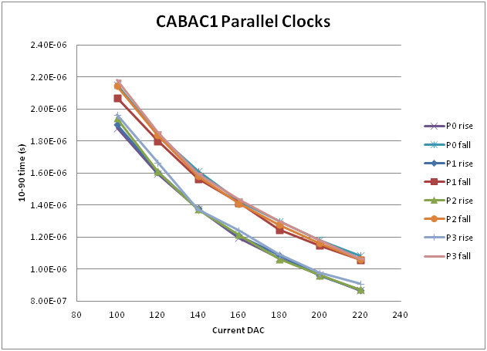
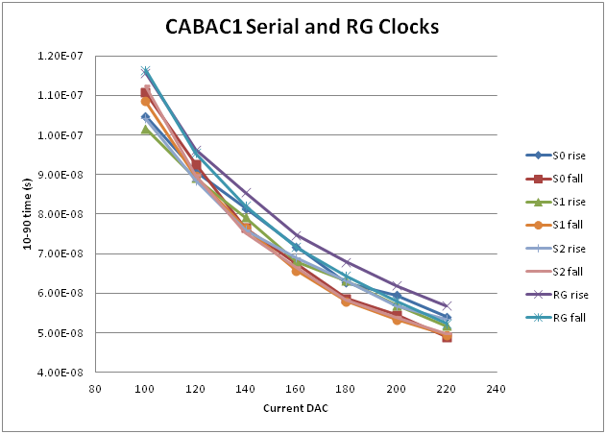
CABAC1
Sur les puces fonctionnelles, les horloges marchent.

Slide 10
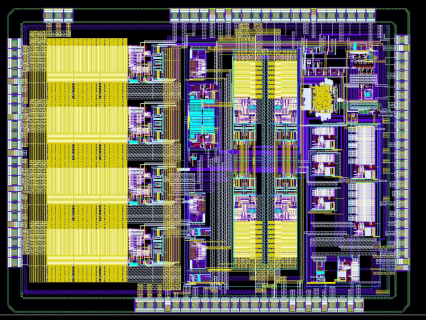
CABAC2
Evolutions par rapport à CABAC1:
Suppression du mode haute impédance
Rajout d’une pin pour séparer l’alimentation des clocks et des OD/bias (au cas où ces derniers ne soient pas utilisés)
Modification de la sécurité (externalisée)
Modification des schémas des OD et biases
Diminution du nombre de transistors sur les clocks parallèles
Evolution des multiplexeurs (ampli et buffer redimensionnés mais besoin d’un buffer externe pour gérer le câble)
Réception prévue pour début mai ou avant (ASICs produits et en route pour encapsulation)

Slide 11
Plan pour l’avenir
Tests ASPIC4:
caractérisation de la puce sur banc
40 puces à tester
Tests à froid (-100°C)
Tests CABAC2:
Tests intensifs dès réception
Tests à froid (-100°C)
Intégration ASPIC et CABAC sur une REB.
Tests avec CCD
Tests à froid CABAC0 (puis ASPIC4 et CABAC2) – en cours

Slide 12
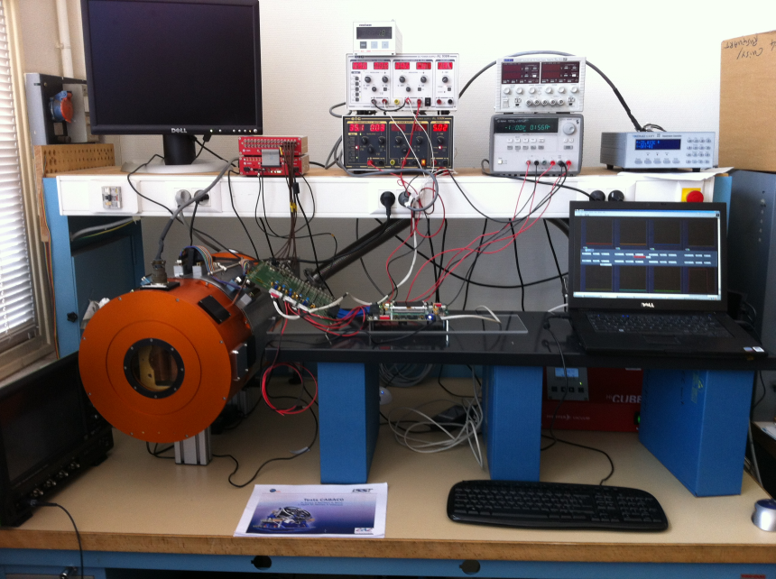
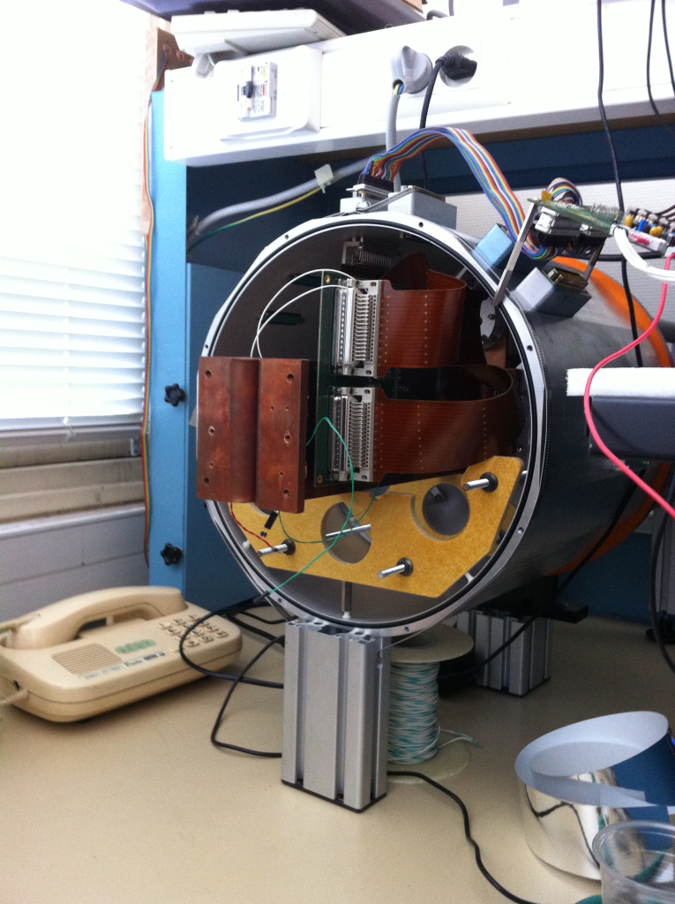
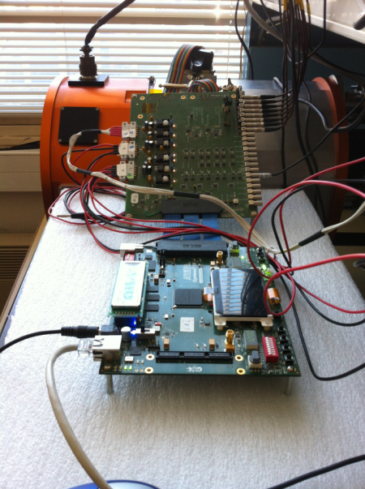
Banc de tests à froid

Slide 13
BACK-UP SLIDES

Slide 14
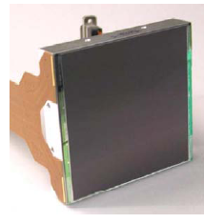
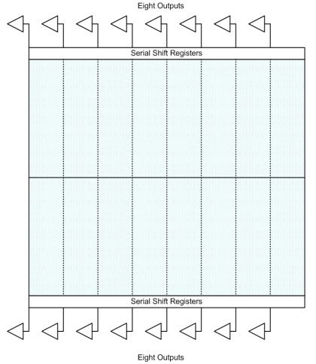
Charge Coupled Device : système à transfert de charges
Matrice CCD pour la caméra de LLST
Dimension total de la matrice : 41.9 mm x 42.0 mm
Nombre de pixels : 4096 (H) x 4004 (V) ≈ 16M
Taille du Pixel : 10 µm², 4 phases
Nombre de sorties : 16
Gain typique : 5 µV/électron
Capacité totale de 200000 électrons
Facteur de remplissage : 93%
Fréquence typique de lecture : 550kHz
Registre de sortie 3-phases
Puissance dissipée par amplificateur : 17 mW
Puissance dissipée totale de la matrice : 350 mW
Prix ~200k$
2 fournisseurs de CCD possibles:
e2v
ITL
16 segments de
512 x 2002 pixels
Notes:
14

Slide 15
Caractéristiques des CCD
OD &Biases | e2v CCD250 |  | ITL/STA1920A |  | HPK S10892-03
 |  |  |  |  |  | expose | readout | erase
Back substrate | BS | -70 | BB | -10 | VBB | 50 | 30 | 0,2
Front substrate | FS | 0 | SUB | 0 | VGR | 0 | 0 | 0
Guard | GD | 30 | SC | 16 | - | - | - | -
Output Drain | VOD | 30 | OD | 27 | VOD | -5 | -20 | -5
Output Gate | VOG | 2 | OG | -2 | VOG | -5 | -5 | -5
Reset Drain | VRD | 18 | RD | 15 | VRD | -5 | -12 | -5
Test inject source | - | - | - | - | VISV | -5 | -12 | -5
Test injectgate | - | - | - | - | VIGV | 0 | 0 | 0
Clocks | HI | LO | HI | LO | HI | LO |  | erase
Parallel | 9 | 0 | 4 | -11 | -5 | 3 |  | 6
Serial | 10 | 0,5 | 4 | -4 | -6 | 3 |  | 6
Reset Gate | 9 | 0 | 10 | -2 | -6 | 5
Summing Well | - | - | 4 | -4 | -6 | 5
Transfer Gate | - | - | - | - | -5 | 3
Capacitances (estimated)
Parallel per phase | 64 | nF | unavailable |  | 25 | nF | (2K x 1K device)
Serial per phase | 320 | pF | unavailable |  | 50 | pF
RG | unavailable |  | unavailable |  | 10 | pF
SW | - | - | - | - | 10 | pF
TG | - | - | - | - | 100 | pF
 | Tension | Frequency | Load | Clock front | Peak Current
 |  |  |  |  | Requested
Parallel Clock | 0 - 9 V | 1kHz | 64 nF | ~2 μs | 0.30 A
CCD de référence de CABAC0
Notes:
15

Slide 16
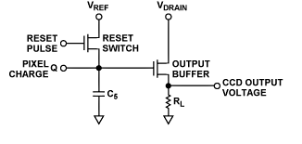
ASPIC: quel type de signaux à traiter?
Signal de sortie d’un CCD = signal de faible niveau (~6µV / e-)
chaque photo-électron produira seulement quelques µV.
Bruit de Reset lié à la capacité du CCD
à T=173K :
Etage de sortie d’un CCD
Niveau de bruit trop élevé !
La technique de l “Integration double rampe” est une alternative pour soustraire ce bruit…
Notes:
16

Slide 17
ASPIC: Integration double rampe
Intérêt : soustraction du bruit de reset et du niveau DC du CCD
Vitesse de lecture des CCD : 550kHz
CCD Reset
CCD Output
Pour Tint=500ns :
ASPIC Reset
ADC S/H
avec
Ramp Down
(integrate noise)
Ramp Up
(integrate signal + noise)
et S = 5 μV/e
en e-
One of the
2 differential
channel output
Integration Time
Tint
En accord avec la vitesse
de lecture des CCD : 550kHz
Isolation
Time
T_{read} ~ 2 μs/pixel → Tint=500ns
Dual Slope Integration sequence

Slide 18
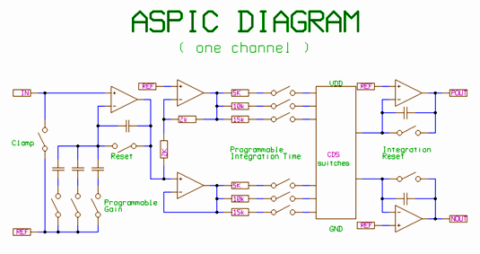
ASPIC : schéma de principe
Input
amp
Integrators
Single ended
to diff
3 gains programmable: 2.5 – 5 – 7.5
Prise en compte de la dispersion de gain dans les CCD
3 constantes d’intégration programmables: 500ns – 1µs – 1.5µs
Prise en compte de timing différents
mode repos: réduction de la puissance consommée d’un facteur 1000 pendant les temps d’exposition

Slide 19
CABAC1 : des signaux négatifs à générer…
polarisation négative du substrat
CCD
Buffer
+
ADC
FPGA
od, bias, clock
Front Substrat
Mux
translate
CABAC1
spi / lvds
GND(0V)
FS
Level
shift
Bgnd
Les cellules analogiques standard (DAC) doivent être connectées au substrat du chip
Besoin de translation entre la logique de commande et les cellules analogiques
-12V typical

Slide 20
CABAC: Clock And Bias Asic for CCD
Programmation du chip par bus SPI
Signaux délivrés par CABAC :
Alimentations de tensions continues (Output Drain & Biases):
2 OD : 10 bits pour des niveaux programmable de 100 mV à 46 V, 16 mA sur une charge de : 100Ω + .1µF
1 RD : 10 bits pour des niveaux programmable de 100 mV à 46 V, sur une charge de 1kΩ + .1µF
1 GD : 10 bits pour des niveaux programmable de 100 mV à 46 V, sur une charge de 1kΩ + .1µF
1 OG : 10 bits pour des niveaux programmable de 100 mV à 46 V, sur une charge de 1kΩ + .1µF
Horloges :
4 parallèles: 8 bit pour la programmation du courant jusqu’à 400mA sur ΔV = 20V max
3 séries et un Reset Gate: 8 bit pour la programmation du courant jusqu’à 60mA max
Notes:
20

